Slide 1
ML Gallin-Martel LPSC Grenoble
Lucie Sancey IAB Grenoble

Slide 2
Le GDR MI2B
GDR d’animation scientifique
Ouvert à des équipes INSB (direction adjointe), mais aussi INSIS, INP, INS2I, INSERM
36 équipes partenaires, dont
  18 IN2P3
  11 INSB
  (>280 abonnés à la mailing-list)

Slide 3
Pôles et thèmes transversaux
4 Pôles
Outils et méthodes physiques pour les radiothérapies innovantes
Effets des radiations sur le vivant
Méthodes et instruments en imagerie biomédicale
Radionucléides pour l’imagerie et la thérapie
Biologie
Applications cliniques
5 Thèmes transversaux
Calculs
Instrumentation
Plateforme d’irradiation

Slide 4
Organisation : comité de pilotage
P1 : Méthodes et instruments en imagerie biomédicale
P2 : Outils et méthodes physiques pour les radiothérapies innovantes
P3 : Effets des radiations sur le vivant
P4 : Radionucléides pour l’imagerie et la thérapie
Biologie
Application clinique
Calcul
Instrumentation
Plateforme d’irradiation
Marc-Antoine Verdier – Mathieu Dupont
Rachel Delorme - Jean Michel Létang
Mathilde Badoual - Michael Beuve – Patrick Vernet - Lucie Sancey
Ferid Haddad - Ali Ouadi
Lucie Sancey - Jean-François Paris
Juliette Thariat – clinicien en médecine nucléaire
Lydia Maigne – Jean Michel Létang
Mathieu Dupont
Charbel Koumeir
Pôles
Thèmes transversaux
+ relation avec la SFPM : Ludovic Ferrer
+ relation avec la SFBR : Charlotte Robert

Slide 5
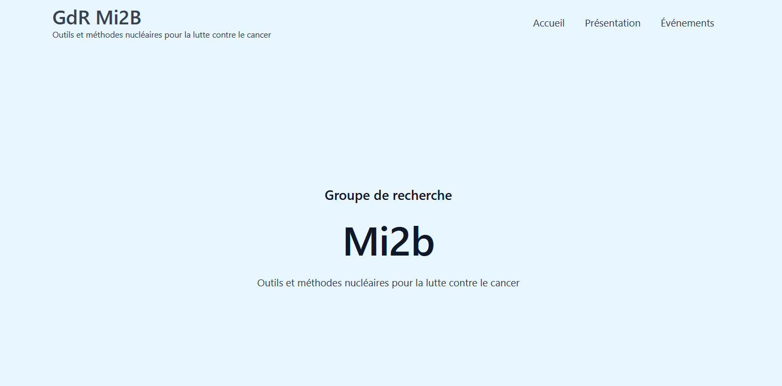
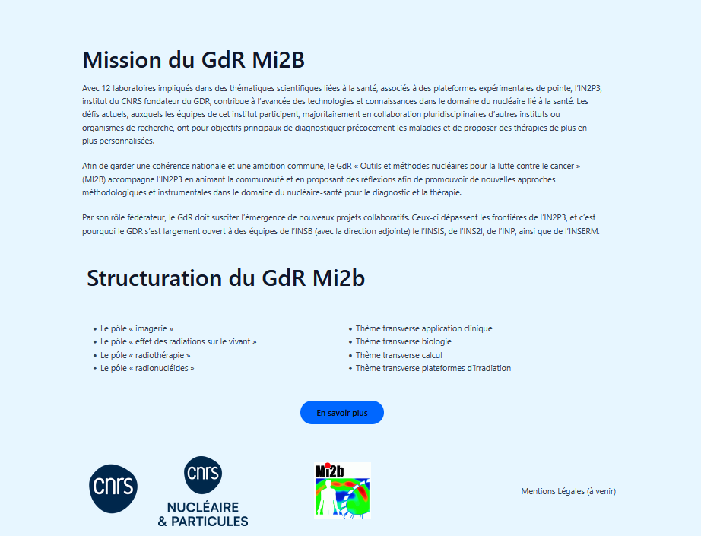
Nouveau site WWW
https://gdr-mi2b.in2p3.fr/

Slide 6
Evénements marquants en 2025
Créations des Masters Projets en Santé @ IN2P3
  Hadronthérapie
  Flash
  Radiothérapies ciblées et BNCT
  Radionucléides
  Session MP mercredi 1er Juillet
CSI le 8 juillet 2025 @IP2I
Retour sur ce CSI lors de la table ronde programmée mercredi 1er juillet en présence du DAS J. Marteau

Slide 7
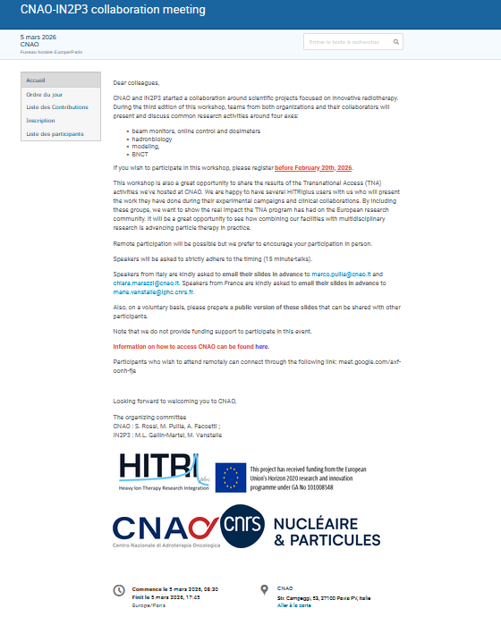
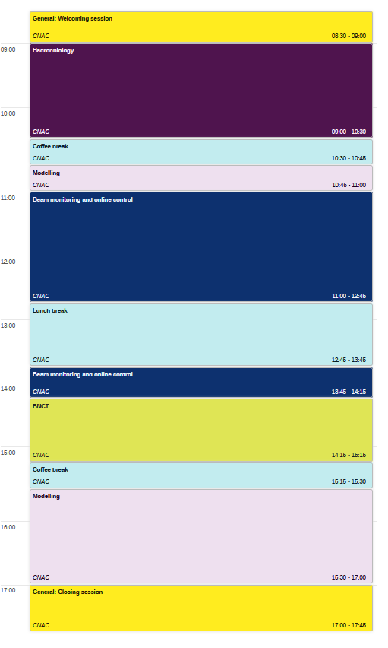
Evénements marquants en 2026
30 participants

Slide 8
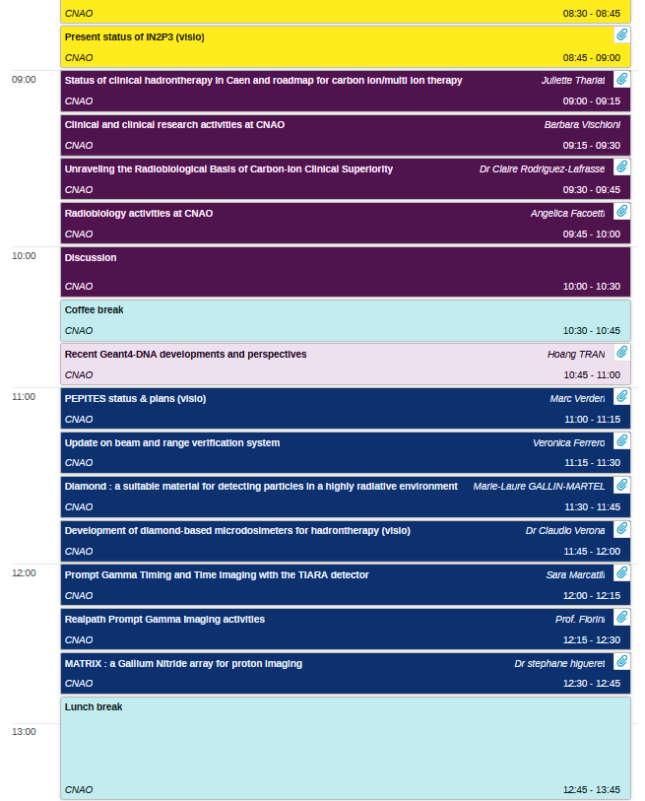
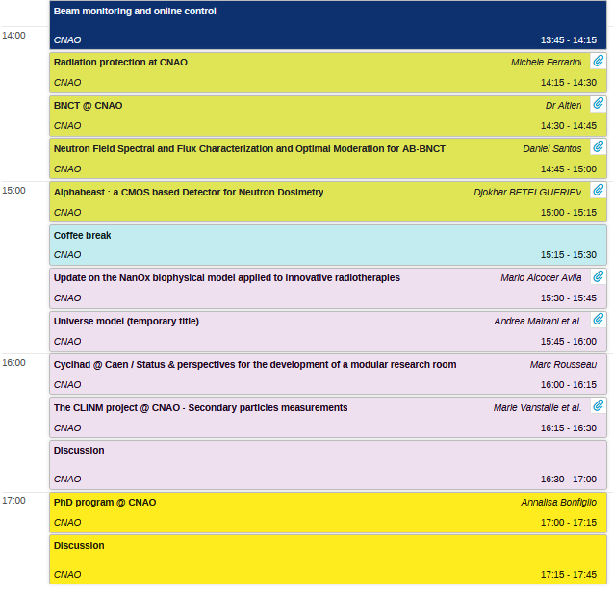
Evénements marquants en 2026
30 participants

Slide 9
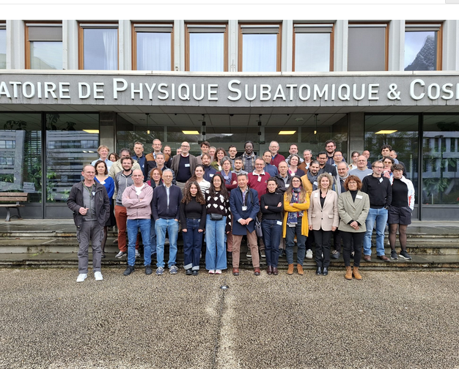

Evénements marquants en 2026
76 participants

Slide 10


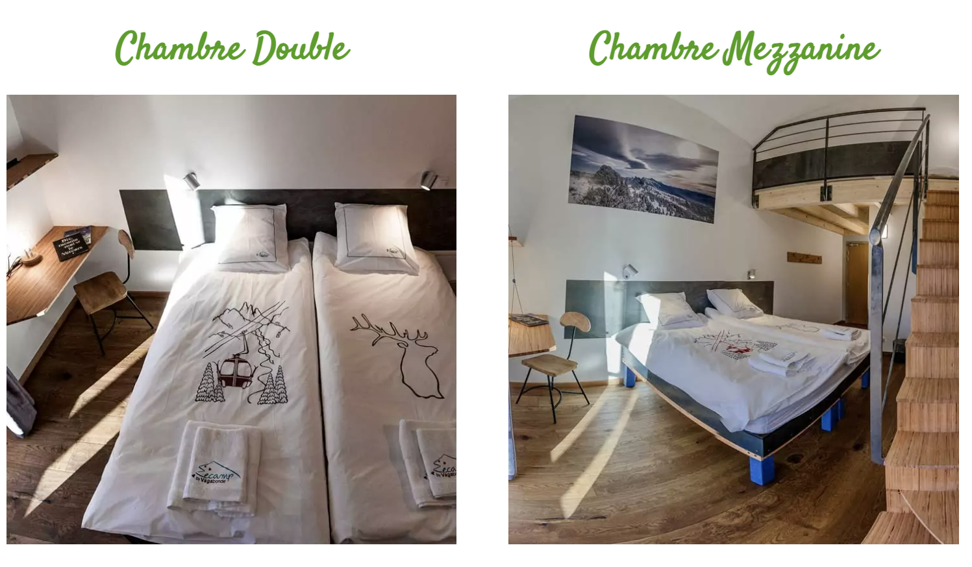
Evénements marquants en 2026
11 pré-inscrits mais 6 participants au final
Si nouvelle édition, inscription payante dès le début
Enseignement très bien perçu, très complet
Aide des gestionnaires du LPSC
Environnement (lieu, repas, hébergement): excellente qualité
Notes:
des désistements sans meme prévenir ni répondre aux e-mails envoyés personnellement

Slide 11
Jeunes chercheurs
Le GDR pour leur permettre
  de présenter leurs travaux (AG, ateliers thématiques, …) + séminaires dédiés + de nouer des contacts : contrats post-doctoraux,
  + réflexion sur l’insertion professionnelle au sens large (académique, industrie, hospitalier)
  Ecoles thématiques à mettre en place en alternance d’une année sur l’autre à compter 2025 (Soutien UGA – Ligue – CNRS en demande)
    La physique pour les radiobiologistes (1ère édition – 10-14 juin 2024 AUSSOIS, 16 inscrits et 10 intervenants)
      Interactions particules/photon - matière, bases de radioactivité,
      Détecteurs, dosimétrie et planification de traitement,
      Modélisations physique et radiobiologique, et notions d’imagerie
      Radiothérapie interne et externe, radioprotection
      TP sur irradiateur de cellules et de petits animaux (au GIN de Grenoble)
      TP sur sources radioactives (au LPSC de Grenoble)
      TP de planification de radiothérapie conventionnelle (photon) et d'hadronthérapie
      TP de modélisation Monte Carlo dosimétrique et biophysique: cas d'irradiations cellulaires
    La radiobiologie pour les physiciens (1ère édition école Joliot-Curie: 8-13 septembre 2024 à Oléron, 60 inscrits)
      Innovations en radiothérapie
      Relation dose/effet
      Accélérateurs
      Détecteurs: les challenges pour les applications médicales
      Techniques d’imagerie
      Modélisation des effets de la radiothérapie
      Geant4: modélisation des dommages à l’ADN et exemples en radiobiologie
      Radioisotopes innovants
      Dosimétrie, etc

Slide 12
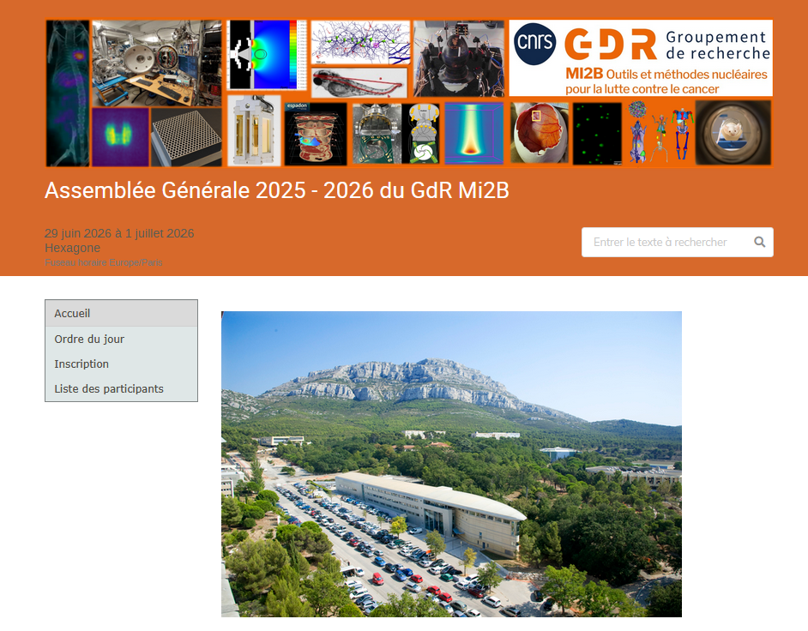
Cette semaine !

Slide 13
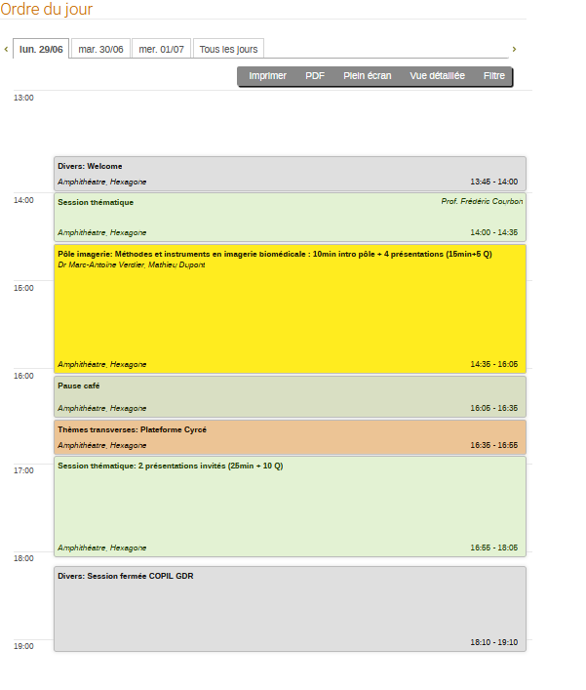
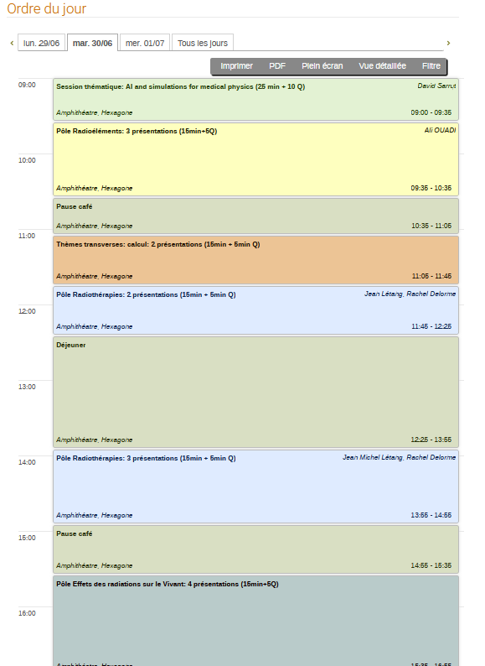
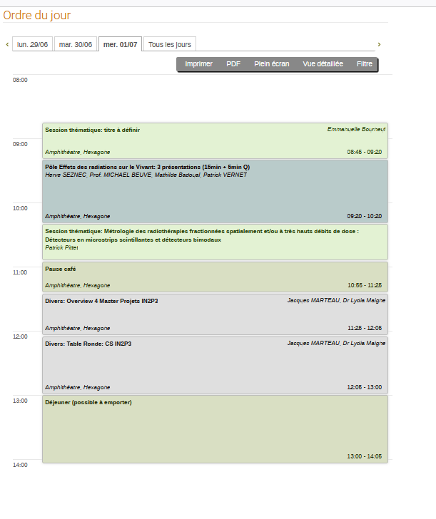
AG 2026

Slide 14

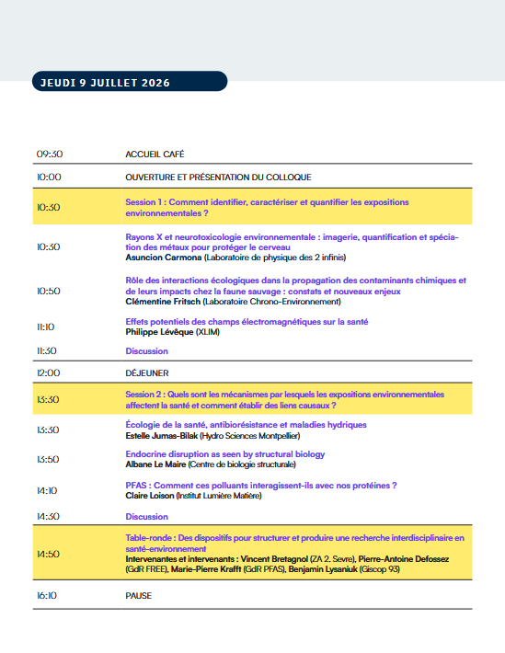
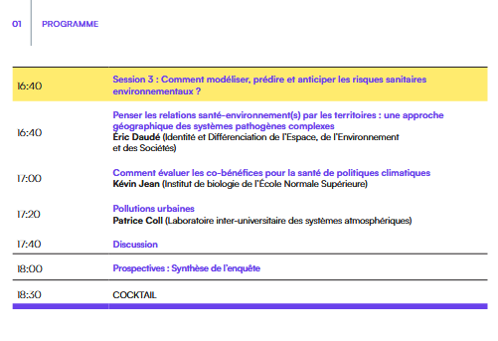
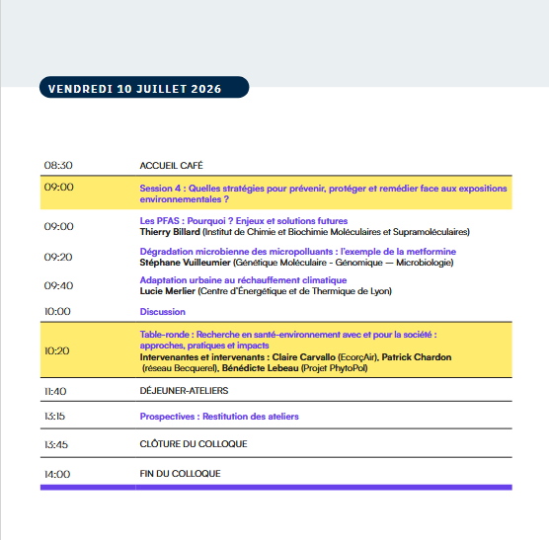
Evénements à venir – Save the date!

Slide 15
Evénements à venir – Save the date!
Automne 2026
Workshop « Contrôle en ligne pour l'hadronthérapie » (LabEx PRIMES – GDR MI2B)
Période envisagée : novembre 2026
Co-organisation LabEx PRIMES / GDR MI2B
État de l'art des stratégies de contrôle en ligne développées par les équipes du GDR et du MP Hadronthérapie IN2P3
Comparaison des approches adaptées aux différents centres cliniques (CAL, CYCLHAD, CPO, CNAO)
Participation confirmée de Loïc Grevillot (MedAustron), Juliette Thariat (Caen) et Marie Vidal (CAL)

